Slide 1
查考經文
太 7: 7-12
7“你們祈求，就給你們；尋找，就尋見；叩門，就給你們開門。8 因為凡祈求的，就得著；尋找的，就尋見；叩門的，就給他開門。9 你們中間誰有兒子求餅，反給他石頭呢？10 求魚，反給他蛇呢？11 你們雖然不好，尚且知道拿好東西給兒女，何況你們在天上的父，豈不更把好東西給求祂的人嗎？12 所以，無論何事，你們願意人怎樣待你們，你們也要怎樣待人，因為這就是律法和先知的道理。”

Slide 2
馬太福音 (7: 7-12)
2026-05-17

Slide 3
馬太福音之總體架構
君王的生平
君王的神跡和見證
君王的受死
和復活
1
~
4
章
5
~
7
章
8
~
9
章
10
章
11 ~ 12
章
13
章
14 ~ 17
章
18 ~ 20
章
21 ~ 23
章
24 ~ 25
章
26 ~ 28
章
天國的
憲章
天國的
工人
天國的
盼望
天國的
社會
末日的
審判

Slide 4
太 5: 1-2 頒佈天國憲章
太 5: 3-6 生命塑造
太 5: 7-12 生命見證
太 5: 3-12 子民的品格
天國憲章之架構
太 5: 13-16 在地的使命
太 5: 17-48 活出基督之義
太 5: 13-48 子民的使命
太 6: 1-18 與上主的關係
太 6: 1-4 按主心意待人
太 6: 5-18 明白上主心意
太 6: 19-24 與財富的關係
太 6: 25-34 生活態度
太 6: 19-34 與自己的關係
太 7: 1-12 與他人的關係
太 7: 1-6 不可論斷人
太 7: 7-12 尋求待人之道
太 7: 13-27 子民的抉擇
抉擇 (門路 / 果樹 / 工人 / 根基)
太 7: 28-29 希奇天國教訓

Slide 5

難解經文
太 7: 7-12 7“你們祈求，就給你們；尋找，就尋見；叩門，就給你們開門。8 因為凡祈求的，就得著；尋找的，就尋見；叩門的，就給他開門。9 你們中間誰有兒子求餅，反給他石頭呢？10 求魚，反給他蛇呢？11 你們雖然不好，尚且知道拿好東西給兒女，何況你們在天上的父，豈不更把好東西給求祂的人嗎？12 所以，無論何事，你們願意人怎樣待你們，你們也要怎樣待人，因為這就是律法和先知的道理。”

Slide 6
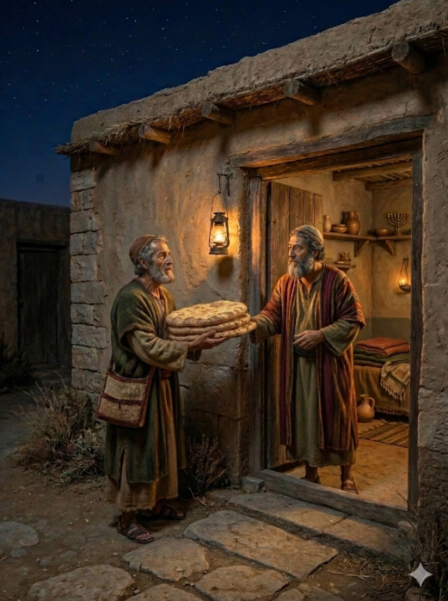
路 11: 5-10
5 耶穌又說：“你們中間誰有一個朋友半夜到他那裡去，說：‘朋友！請借給我三個餅，6 因為我有一個朋友行路，來到我這裡，我沒有什麼給他擺上。’7 那人在裡面回答說：‘不要攪擾我，門已經關閉，孩子們也同我在床上了，我不能起來給你。’8 我告訴你們：雖不因他是朋友起來給他，但因他情詞迫切的直求，就必起來照他所需用的給他。”
9 “我又告訴你們：你們祈求，就給你們；尋找，就尋見；叩門，就給你們開門。10 因為，凡祈求的，就得著；尋找的，就尋見；叩門的，就給他開門。”

Slide 7
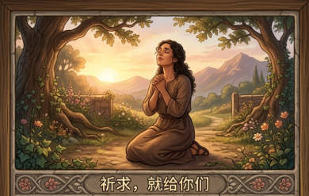
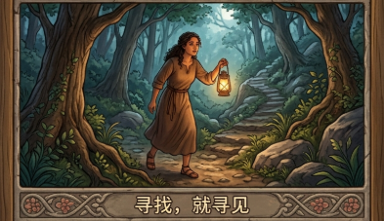
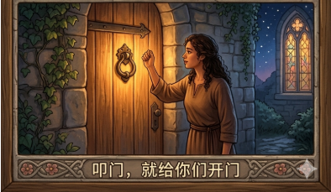
太 7: 7-8
7“你們祈求，就給你們；尋找，就尋見；叩門，就給你們開門。8 因為凡祈求的，就得著；尋找的，就尋見；叩門的，就給他開門。”
三層禱告：
祈求：為某人求問解決方案
尋找：解決方案的落地細節
叩門：具體地實施解決方案

Slide 8
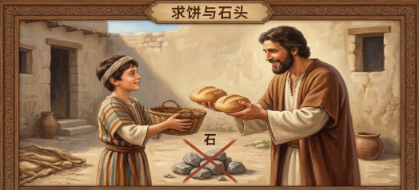
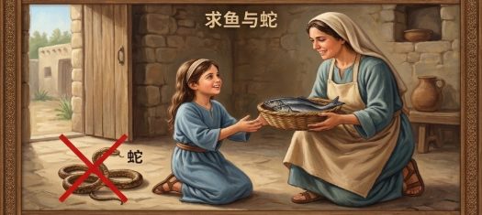
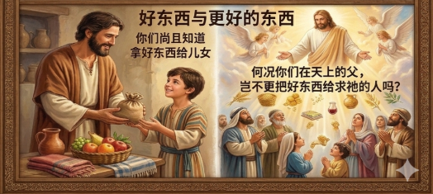
太 7: 9-11
9“你們中間誰有兒子求餅，反給他石頭呢？10 求魚，反給他蛇呢？11 你們雖然不好，尚且知道拿好東西給兒女，何況你們在天上的父，豈不更把好東西給求祂的人嗎？”
關鍵字：
餅：生活供應。石頭：無生命之物
魚：基督 / 生命。蛇：撒旦 / 人事物

Slide 9
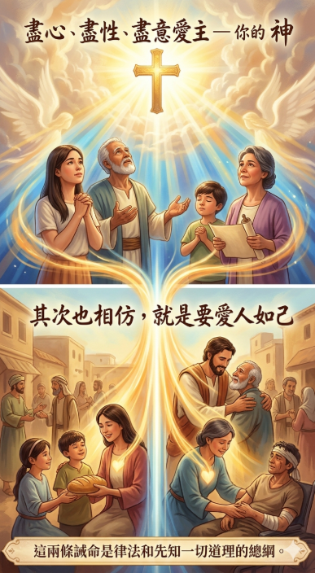
太 7: 12
12“所以，無論何事，你們願意人怎樣待你們，你們也要怎樣待人，因為這就是律法和先知的道理。”
律法和先知：
人怎樣待你、也要怎樣待人 (道理) → 愛人如己 (總綱?)
太 22: 37-40 37 耶穌對他說：“你要盡心、盡性、盡意愛主 ─ 你的 神。38 這是誡命中的第一，且是最大的。39 其次也相仿，就是要愛人如己。40 這兩條誡命是律法和先知一切道理的總綱。”

Slide 10
小結
祈求：為人求問解決方案
尋找：解決方案落地細節
叩門：具體實施解決方案
太 7: 7-11
尋求
待人之道
最大安慰： 神不會給錯
太 7: 12 要待人如己

Slide 11

應 用
相關案例：
投訴：XX 離職時投訴 YY
總部：展開調查、給出結論
禱告：
祈求：為談話求問解決方案
尋找：談話整個過程的細節
叩門：用禱告的心進行談話

Slide 12
詩 90:17
願主 ─ 我們 神的榮美歸於我們身上。
願你堅立我們手所做的工；
我們手所做的工，願你堅立。

